Slide 1
INVESTIGACIÓN DE MERCADOS PARA AMPLIAR EL NEGOCIO CON OTROS PRODUCTOS QUE SE VA A OFRECER A LOS TURISTAS EN LA HOSTERÍA ARASARI” MAESTRÍA INTERNACIONAL EN ADMINISTRACIÓN DE EMPRESAS ( MBA) XXVII PROMOCIÓN
ALUMNAS:
VERÓNICA LARA ROMAN
MARIA AUGUSTA SOSA
Mayo de 2011

Slide 2
i) introducción
Historia
Inicia en el año 2006 como casa de campo.
En un feriado los turistas solicitan hospedaje debido a la poca capacidad del sector.
Mindo está localizado a 2 horas de Quito, es un gran atractivo del turismo ecológico.
Presentacion Defensa\Fotografías Hostería Arasari.pptx
II) FILOSOFÍA
Accionistas
Ing. Silvana Lara 67%
Ing. Verónica Lara 23%
Sra. Fabiola Román 10%
Presentacion Defensa\Logotipo y Estructura Actual.docx

Slide 3
Giro del Negocio
Se basa en ofrecer los siguientes productos y servicios:
Habitaciones confortables
Bar y discoteca
Restaurant
Piscina, sauna, hidromasajes
Sala de convenciones
Internet
Misión
Ofrecer servicio de hospedaje, confort y atención especializada, contribuyendo de esta manera al desarrollo turístico y económico de la parroquia de Mindo.
Visión (para el 2015)
Ser una hostería líder en la zona, entregando bienestar y confort a través de productos de calidad en un ambiente acogedor, con un importante grado de reconocimiento tanto dentro como fuera del país.

Slide 4
Objetivos Organizacionales
Objetivos a Corto Plazo
Instituir a Arasari en una empresa legalmente constituida.
Bajar los costos con relación a la competencia.
Mayor rentabilidad
Objetivos a Mediano Plazo
Incrementar las instalaciones de la hostería.
Ofrecer otros productos y servicios en Arasari.
Atraer a turistas extranjeros.
Objetivos a Largo Plazo
Lograr el 25% de participación en el mercado de turismo de la zona.
Lograr una certificación internacional.

Slide 5
iII) DIAGNÓSTICO ESTRATÉGICO
Macro Ambiente → Análisis Externo
Es un análisis de las OPORTUNIDADES y AMENAZAS que pueden estar afectando a la compañía. Es indispensable realizar éste análisis primero, y luego el Análisis Interno.
Los factores aquí analizados son:
Económicos Políticos Sociales Tecnológicos
Macro Ambiente → Análisis Interno
Es un análisis de las DEBILIDADES y FORTALEZAS, aquí se examinan los factores que afectan a la empresa en particular.
Los factores aquí analizados son:
Clientes
Competencia
Industria del Turismo en el Ecuador
Cinco Fuerzas Competitivas de Porter
Análisis Interno
Presentacion Defensa\DIAGNOSTICO ESTRATEGICO.docx

Slide 6
Análisis matricial (foda) Informe del Diagnóstico Situacional
Oportunidades
Incremento paulatino del PIB y tasas de interés estables, permiten mantener las expectativas en el negocio turístico.
El Gobierno de turno brinda facilidades para que el turismo en el país se incremente.
Amenazas
Tasa de desempleo del 7.44% (septiembre de 2010)
Inestabilidad política en los últimos años.
Índice de Riesgo país es relativamente alto en Ecuador, es de 979 (Noviembre 2010)

Slide 7
Análisis matricial (foda) Informe del Diagnóstico Situacional
Fortalezas
Instalaciones nuevas, diseñadas con materiales propios del sector.
Los directivos son profesionales de alto nivel.
Importante capital monetario.
Debilidades
Falencias administrativas y tecnológicas.
Falta de estructura comercial y de ventas.
No se considera al área de Mercadotecnia, ni presupuesto ni publicidad.

Slide 8
iv) Metodología de investigación
Propósito de la Investigación
Realizar una investigación de mercados para saber si tendrá éxito la ampliación de la Hostería Arasari, en cuanto a nuevos productos y servicios.
Justificación e Importancia
Mindo es una parroquia rural que posee en la actualidad un turismo creciente y se necesita una mayor infraestructura hotelera.
La ampliación de los productos de esta Hostería se basa en promover un mejor servicio y atención a los turistas.

Slide 9
Determinación de la Población de Estudio
Se investigo cuantas personas se hospedan semanalmente en las principales hosterías de mindo y se obtuvo que son 670 personas semanales y se multiplico por 4 semanas de un mes , se obtuvo un total de 2680 de turistas.
Presentacion Defensa\CALCULO DE LA POBLACIÓN N.docx
Definición de la Población Meta
Son todos los turistas que realizan camping, deportes extremos, que gustan de la naturaleza y que llegan al noroccidente de pichincha a la parroquia de Mindo.

Slide 10
v) Objetivos e hipótesis de la investigación
Objetivo General
Ampliar el negocio con otros productos que ofrecerá la Hostería Arasari a los turistas.
Objetivos Específicos
Elaborar una investigación de mercados para encontrar a los turistas que tienen preferencia por el sector de mindo.
Determinar gustos y preferencias de los turistas en alojamiento y restaurante.
Conocer el poder adquisitivo de los turistas que van a mindo y definir cuanto están dispuestos a pagar por alojarse.
Determinar la competencia en el área de influencia.

Slide 11
Hipótesis
Que porcentaje de turistas de Quito tienen preferencia por el sector de Mindo.
Cuales son los servicios complementarios que los turistas toman en cuenta al momento de hospedarse.
Que porcentaje de turistas en mindo están dispuestos a pagar por hospedarse:
menos de 20 usd
de 21 a 30 usd
De 31 a 40 usd
de 41 a 50 usd
mas de 50 usd
Que porcentaje de turistas van a otras hosterías.

Slide 12
vi) Fuentes de información
Fuentes de Información Primaria
Cuestionario
Fuentes de Información Secundaria
Datos Estadísticos de Turismo
Calendario de Feriados Nacionales
Presentacion Defensa\Fuentes Secundarias de Información.docx

Slide 13
viI) TECNICAS De muestreo
Probabilísticas o al azar
No Probabilísticas
La muestra se la realizó de forma probabilística, utilizando el proceso de selección de muestreo aleatorio simple, es decir utilizando un procedimiento completamente aleatorio.
Determinación del tamaño de la muestra
n= 225.22
Presentacion Defensa\Determinación del tamaño de la muestra.docx
Fórmula Universal para Población
Z ² p q N
n = -----------------------
e ² N + Z² p q

Slide 14
Pre-Test o Prueba Piloto
Es un proceso de ensayo previo a la aplicación definitiva de la técnica a la realización del trabajo de campo.
Determinación de la muestra para el Pre-Test o Prueba Piloto
Prueba Piloto = 10% de “n”
= 10% de 225
= 23 encuestas

Slide 15
ViII) ENCUESTA O CUESTIONARIO
Cuestionario Prueba Piloto
La siguiente es la encuesta inicial que fue diseñada en noviembre 2010 para la aplicación de la Prueba Piloto.
Presentacion Defensa\PRUEBA PILOTO.docx
Cuestionario Final
Se eliminaron y se crearon otras preguntas quedando este cuestionario final de la siguiente manera:
Presentacion Defensa\CUESTIONARIO FINAL.docx

Slide 16
Ix) TRABAJO DE CAMPO
Las instrucciones, son importantes para que todos los entrevistadores se comporten de manera homogénea.
Este estudio está clasificado como EXPLORATORIO, en tanto tiene como objeto explorar, investigar generalidades, ver opiniones, entre otros.
La técnica utilizada para recolectar la información fue la encuesta, teniendo como instrumento el cuestionario; en el cual se incluyeron preguntas ORDINALES, NOMINALES, DE RAZÓN. Las nominales incluyen: Dicotómicas, Selección Múltiple. Todos estas diferentes tipos de preguntas con el fin de obtener la información necesaria para realizar la correspondiente investigación de mercados.
Los sujetos de estudio, fueron personas de ambos sexos mayores de 18 años, que disfrutan del turismo, de la naturaleza y de los deportes extremos.

Slide 17
x) INGRESO DE DATOS AL SPSS
Archivos adjuntos, análisis del SPSS.
SPSS\HOSTERIA ARASARI BASE DE DATOS.sav
XI ) ANALISIS ESTADISTICOS
Análisis Univariado.- Análisis básico, que emplea UNA SOLA VARIABLE DEPENDIENTE. En este caso las características o propiedades de las personas o cosas han de medirse una a una, de modo Univariado. Dentro de este análisis tenemos:
Frecuencias
Descriptivos
Análisis Bivariado Análisis de DOS VARIABLES DE MANERA SIMULTÁNEA. Dentro de éste análisis tenemos:
Crosstab o Medidas de Contingencia
Anova
Correlación

Slide 18
Frecuencias
2)Ingreso mensual aproximado

Slide 19
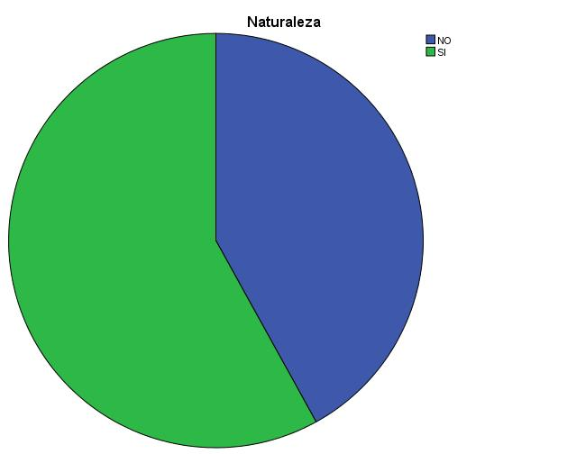
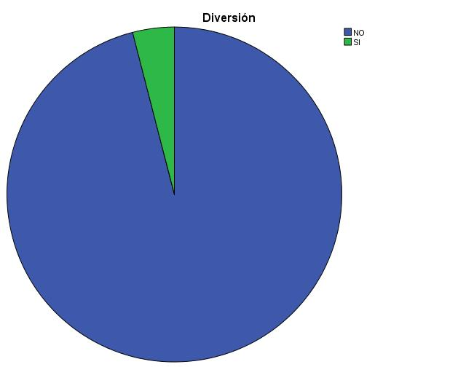
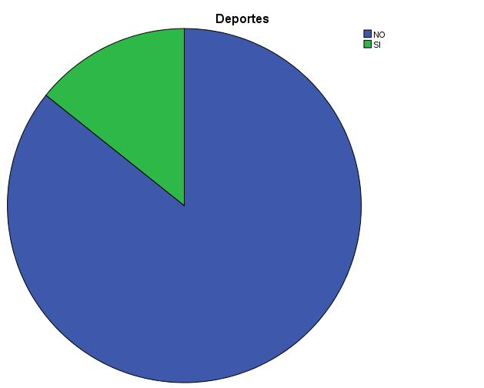
Frecuencias
3) El Turismo que realiza es por:

Slide 20
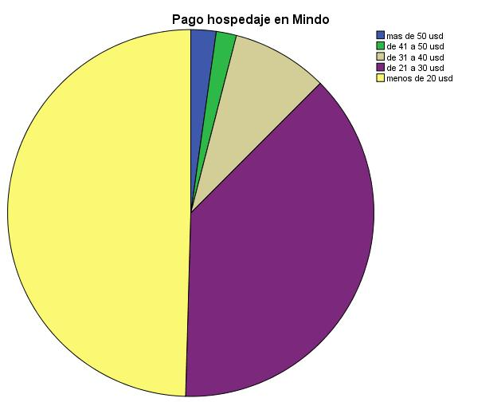
Frecuencias
4)¿Conoce Mindo?:
5)¿Cuánto estaría usted dispuesto a pagar por hospedarse una noche en una hostería en Mindo?:

Slide 21
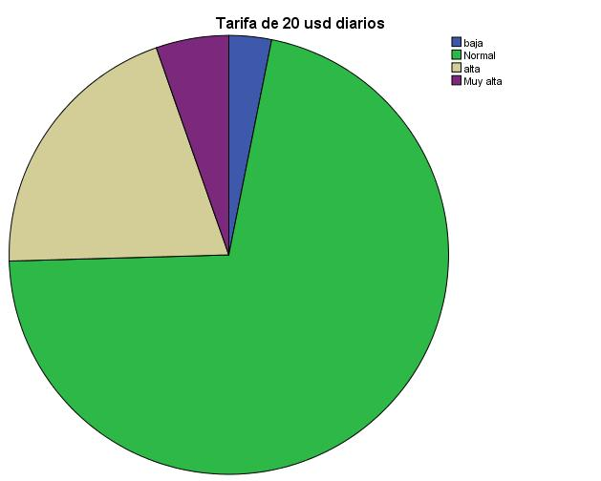
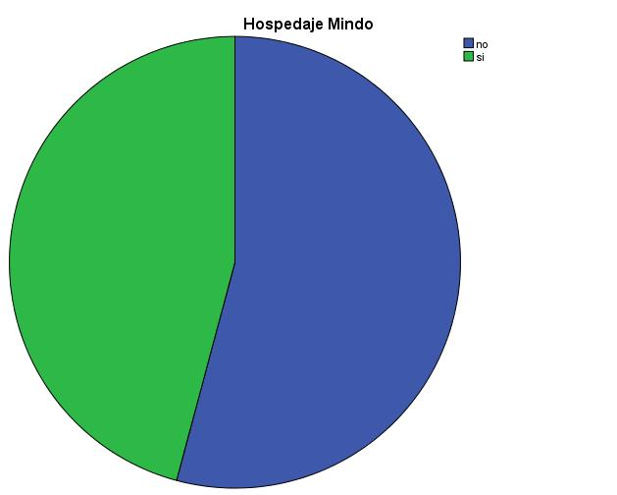
Frecuencias
6)¿Cómo considera usted la tarifa de $ 20,0 diarios de hospedaje por persona?:
7) Si viajó a Mindo, se hospedó en algún hotel o cabaña?:

Slide 22
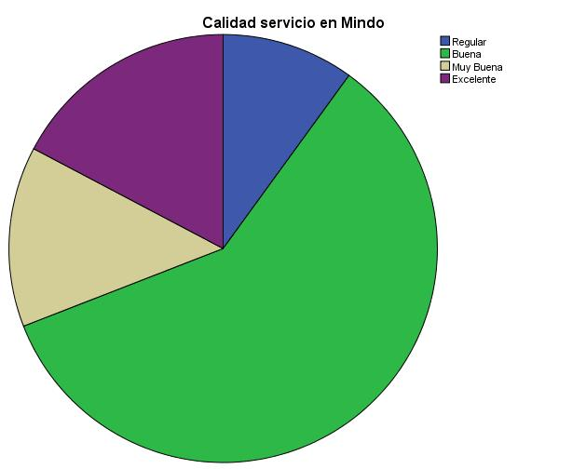
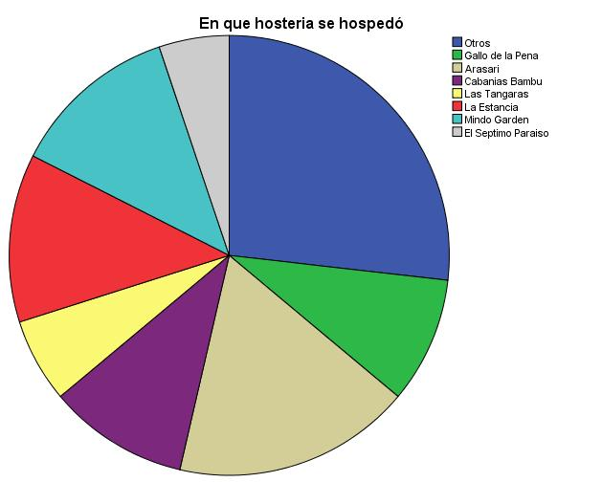
Frecuencias
8)¿Cómo considera usted la calidad en el servicio de la Hostería, hotel o cabaña en la que se hospedó en Mindo?:
9) En su visita anterior a Mindo, en qué hostería se hospedó?:

Slide 23
Frecuencias
10)Enumere tres factores determinantes para que usted elija una hostería,
FACTOR DETERMINANTE1: Servicio
FACTOR DETERMINANTE2: Instalaciones
FACTOR DETERMINANTE3: Instalaciones

Slide 24
Frecuencias
11) Marque con una “X” los servicios complementarios que usted toma en cuenta para hospedarse.
Primero: Actividades Recreativas
Segundo: Servicio a Cuartos
Tercero: Sauna y Turco

Slide 25
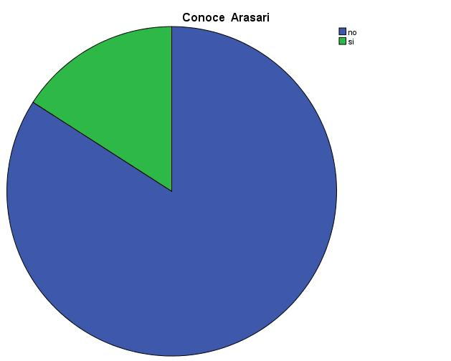
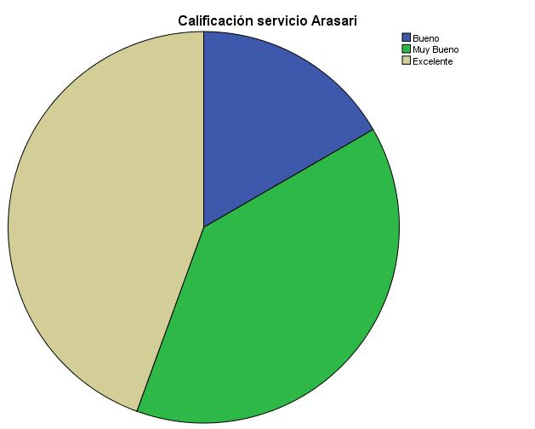
Frecuencias
12) ¿Conoce usted la Hostería Arasari?:
13) ¿Cómo califica usted el servicio de la Hostería Arasari?:

Slide 26
DESCRIPTIVOS
1) Edad
6) ¿Cómo considera usted la tarifa de $ 20 diarios de hospedaje por persona?
--- Muy Alta --- Alta --- Normal --- Baja
8) ¿Cómo considera usted la calidad en el servicio de la hosteria, hotel o cabana en la que usted se hospedo en mindo?.
--- Excelente ---Muy Buena --- Buena --- Regular --- Mala
13) ¿Cómo califica usted el servicio de la Hosteria Arasari?.
--- Excelente ---Muy Buena --- Buena --- Regular --- Mala

Slide 27
CROSSTABS
Entre el género del entrevistado y su ingreso mensual aproximado.
Entre el género del entrevistado y si el turismo que realiza es por naturaleza.
Entre el género del entrevistado y si éste conoce Mindo.
Entre el ingreso mensual del encuestado y cuánto estaría dispuesto a pagar por una noche de hospedaje en Mindo.

Slide 28
CROSSTABS
5) Entre el ingreso mensual del encuestado y si éste, al momento de hospedarse toma como servicio complementario a “actividades recreativas”
6) Entre si el encuestado realiza turismo por deportes y si éste al momento de hospedarse, toma como servicio complementario a “sauna y turco”.
7) Entre si el encuestado conoce Mindo y cuánto estaría dispuesto a pagar por hospedarse una noche en una hostería de ese lugar.
8) Entre si el encuestado conoce Mindo y si se hospedó en una hostería de ese lugar.

Slide 29
CROSSTABS
9) Entre si el entrevistado conoce Mindo y si éste, al momento de hospedarse, toma como servicio complementario a ”actividades recreativas”
10) Entre si el entrevistado conoce Mindo y si éste conoce la hostería Arasari.
11) Entre cuánto el entrevistado está dispuesto a pagar por una noche en una hostería en Mindo y si viajó a ese lugar, en qué hostería se hospedó.

Slide 30
CROSSTABS
12) Entre si el entrevistado se hospedó en Mindo y si éste conoce la hostería Arasari.
13) Entre: en qué hostería se hospedó el entrevistado y si éste conoce Arasari.

Slide 31
ANOVAS
1.) Edad e
2.) Ingreso mensual promedio
2.) Ingreso mensual promedio y
6.) Tarifa de 20 usd diarios

Slide 32
CORRELACION
Preg 1: Edad y
Preg 6: Tarifa 20 usd diarios
Preg 1: Edad y
Preg 13: Calificación del servicio de Arasari
Preg 8: Calidad en el servicio de la Hostería en la que se hospedo en Mindo y
Preg 13: Calidad en el servicio de Arasari

Slide 33
Resumen de Resultados y Conclusiones
Recomendaciones

Slide 34
GRACIAS!!

